Slide 1
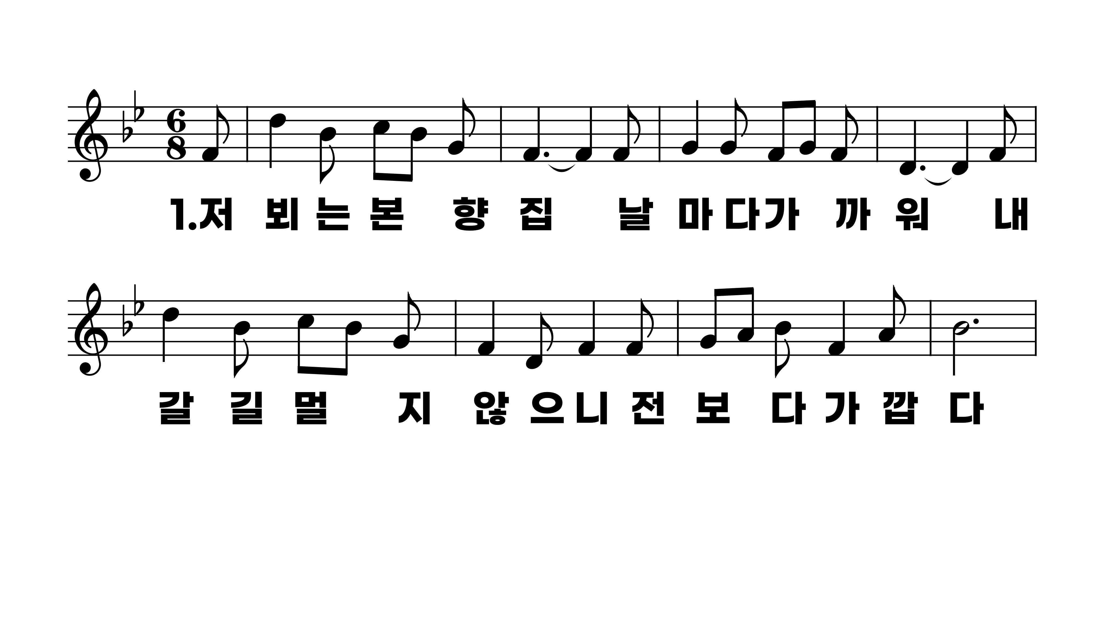
239장 저 뵈는 본향 집
1.저뵈는본향
2.내주의집에
3.내생명끝날
4.내삶의끝날

Slide 2
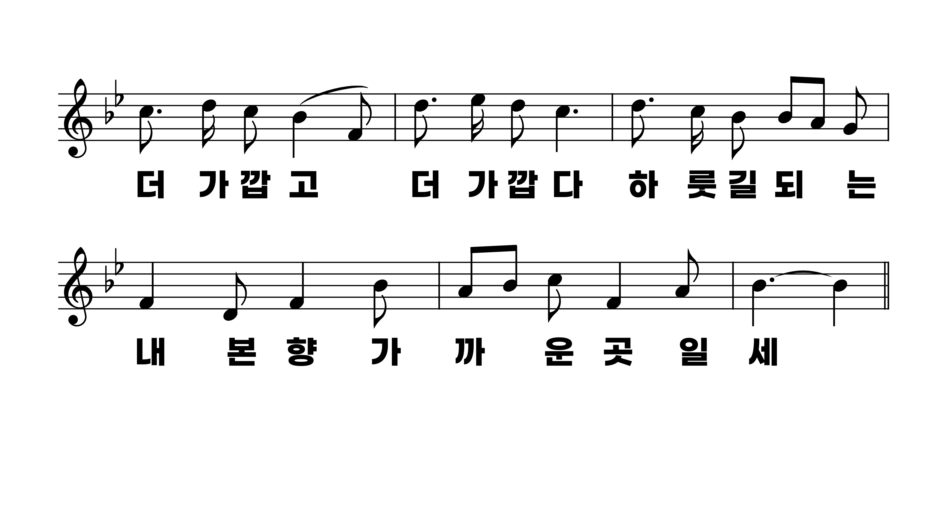
239장 저 뵈는 본향 집
1.저뵈는본향
2.내주의집에
3.내생명끝날
4.내삶의끝날

Slide 3
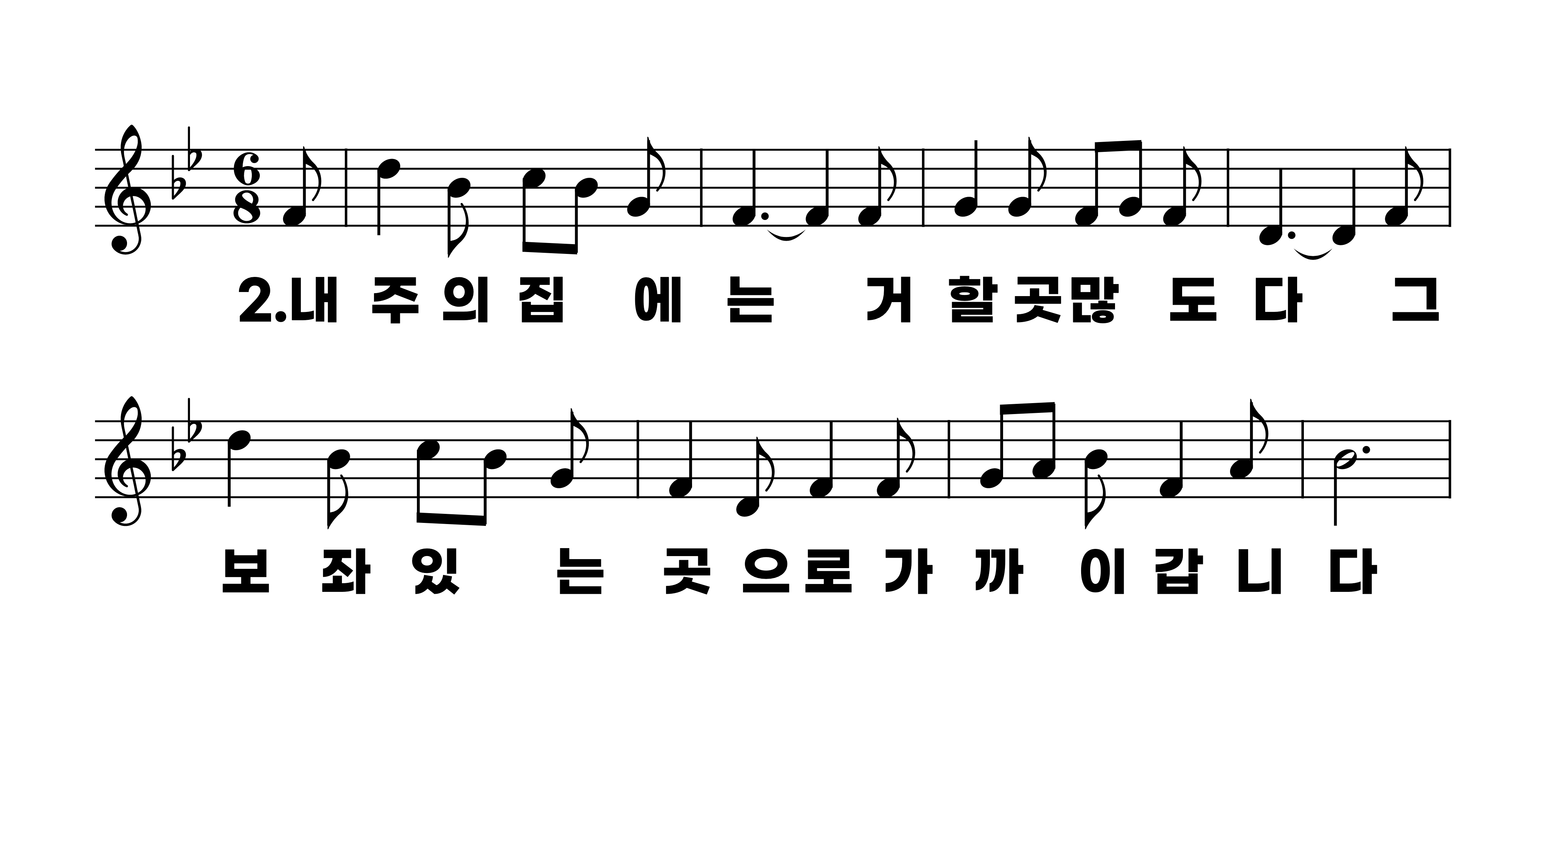
239장 저 뵈는 본향 집
1.저뵈는본향
2.내주의집에
3.내생명끝날
4.내삶의끝날

Slide 4
239장 저 뵈는 본향 집
1.저뵈는본향
2.내주의집에
3.내생명끝날
4.내삶의끝날

Slide 5
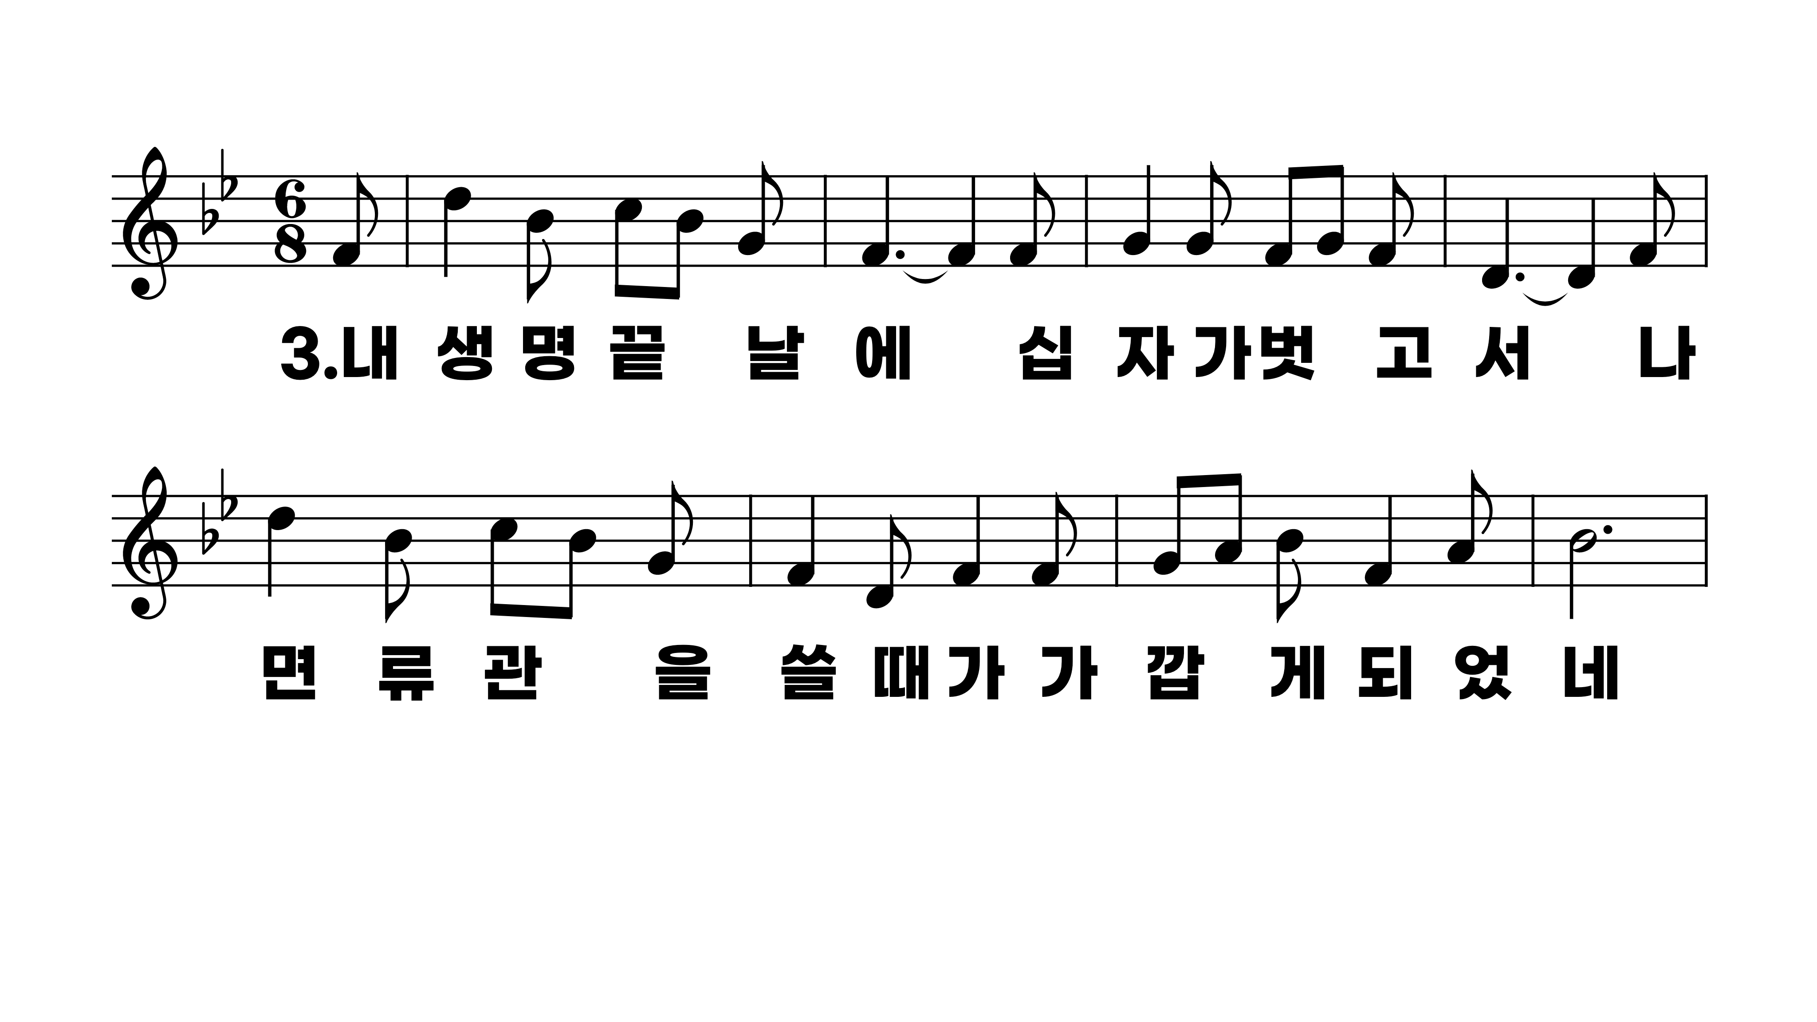
239장 저 뵈는 본향 집
1.저뵈는본향
2.내주의집에
3.내생명끝날
4.내삶의끝날

Slide 6
239장 저 뵈는 본향 집
1.저뵈는본향
2.내주의집에
3.내생명끝날
4.내삶의끝날

Slide 7
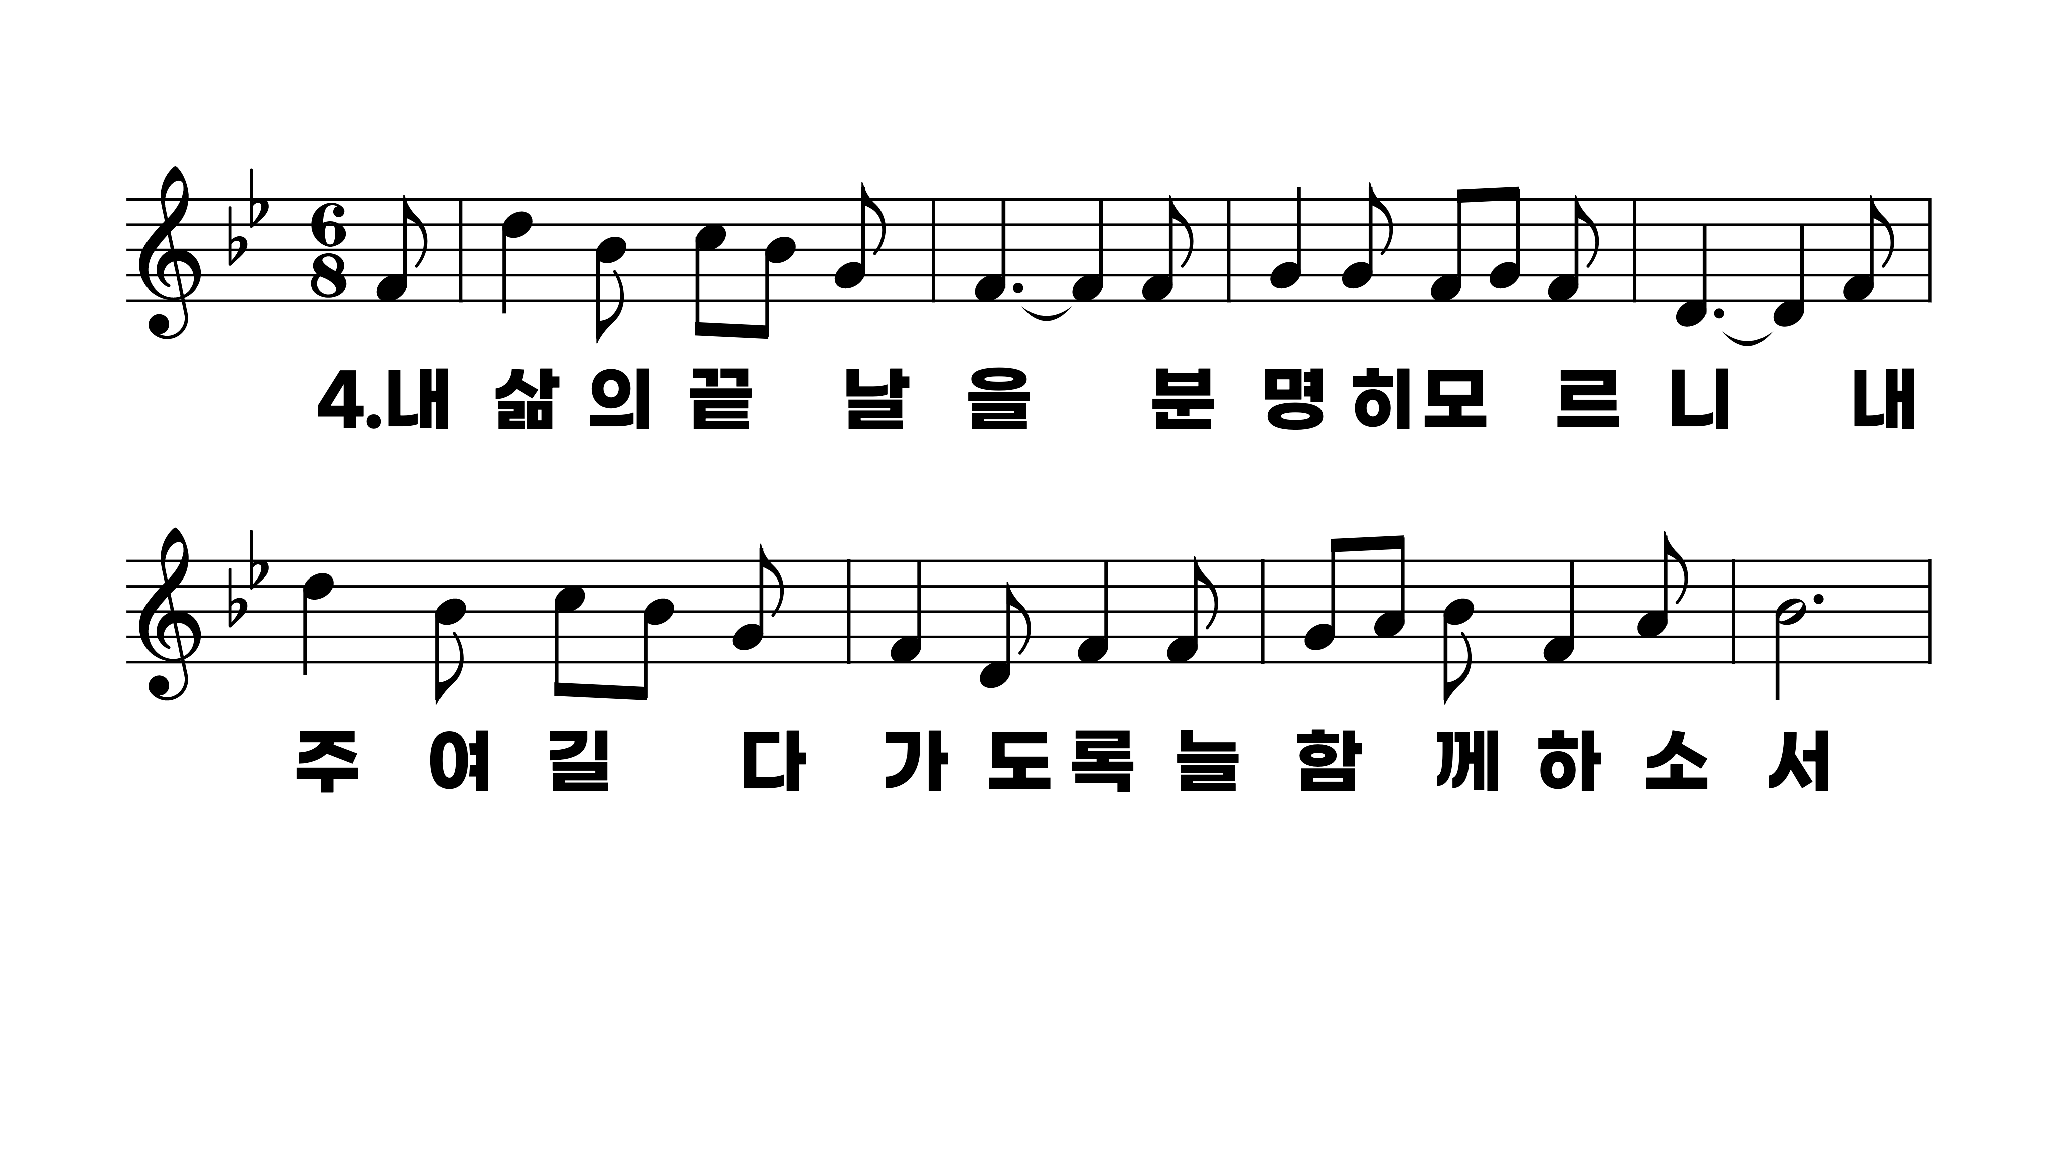
239장 저 뵈는 본향 집
1.저뵈는본향
2.내주의집에
3.내생명끝날
4.내삶의끝날

Slide 8
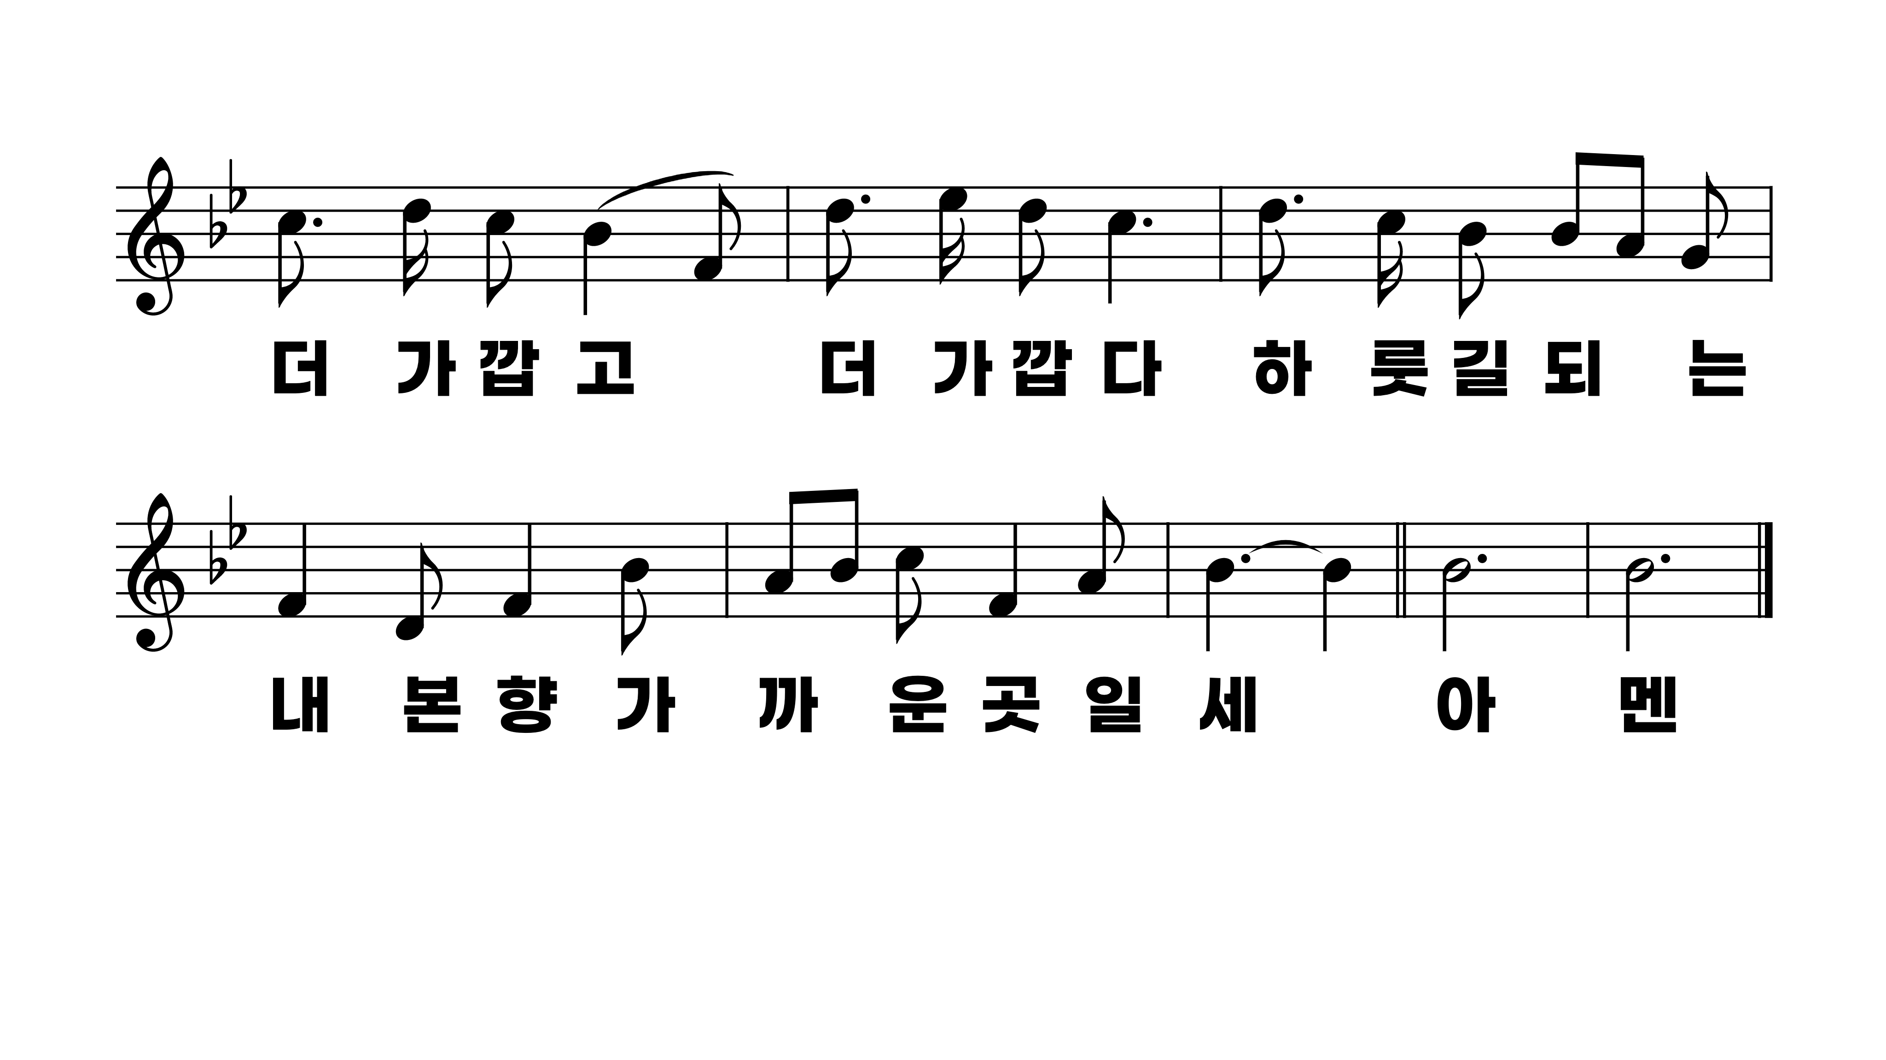
239장 저 뵈는 본향 집
1.저뵈는본향
2.내주의집에
3.내생명끝날
4.내삶의끝날

